Slide 1
자율비행 드론을 이용한 긴급차량 지원 시스템 S A V e D
System for Assistancd emergency Vehicle traffic using autonomos flying Drone
이재성 2018011889
이선호 2018011886
이지훈 2022080184
정승진 2018011911
한규영 2018011939

Slide 2
CONTENTS
추진배경
목표
기업의 요구도
개발 내용
결과물
기대효과
현실적 제한요소
팀 구성 및 역할 분담
예산 및 일정

Slide 3
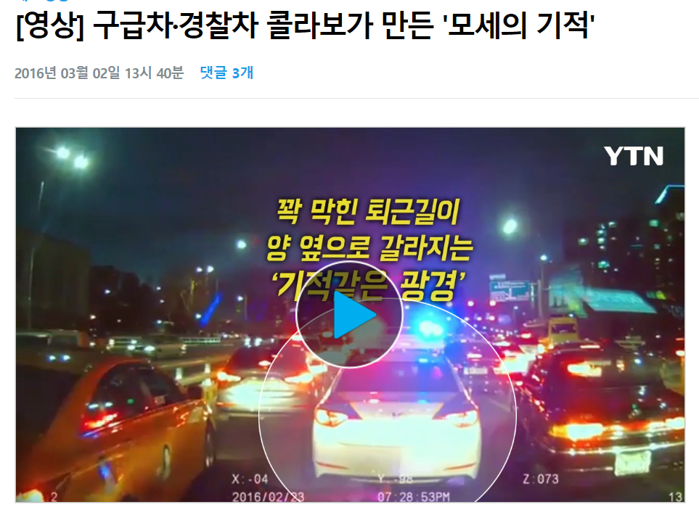


추진 배경
Notes:
http://www.headlinejeju.co.kr/news/articleView.html?idxno=493822
http://www.ihalla.com/article.php?aid=1660275907730641044
https://news.sbs.co.kr/news/endPage.do?news_id=N1006625344&plink=ORI&cooper=NAVER

Slide 4

추진 배경
Notes:
https://www.fnnews.com/news/201702011706314263

Slide 5
과제의 목표

Slide 6
기업 요구도

Slide 7
개발 내용

Slide 8
결과물

Slide 9
기대 효과

